Slide 1

Proč pořídit monitoring vozidel ?
Víte kde Vám stojí … ?

Slide 2
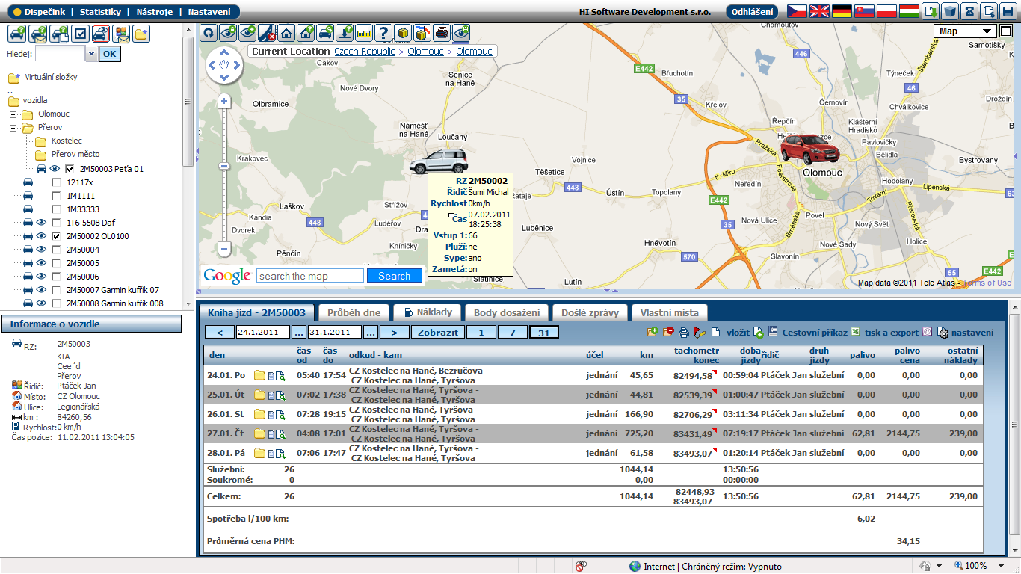
webová aplikace pro monitoring vozidel.

Slide 3

V aplikaci se například monitoruje:
  Aktuální poloha vozidla
  Pohyb vozidla – tvorba záznamu knihy jízd
  Kontrola spotřeby a stavu PHM
  Rozlišení soukromé a služební jízdy
  Řidič, který jízdu provádí
  Využívání služebních vozidel a pracovního času
  Docházka
  Vstupy jako zapnutí nástavby, otevření dveří, …
  Opuštění definované lokality
  Nutnost navštívení servisu
  A další …

Slide 4
Co webová aplikace PŘINÁŠÍ?
Úsporu nákladů za černé jízdy 10-75%
Úsporu nákladů na PHM
Úsporu za administrativní práci
Úsporu díky efektivnějšímu využití vozového parku.
Úsporu na havarijním pojištění vozidel
Úsporu na komunikaci s řidičem
Možnost dohledání zcizeného vozidla
Technické rozhraní pro přenos dat do vlastního IS
A další (odhalení pirátů silnic, pozdních příchodů, nenavštívení vykázaných obchodních partnerů, …)

Slide 5
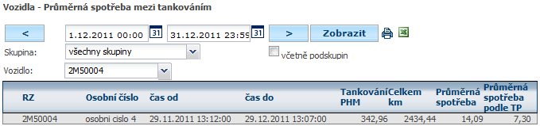
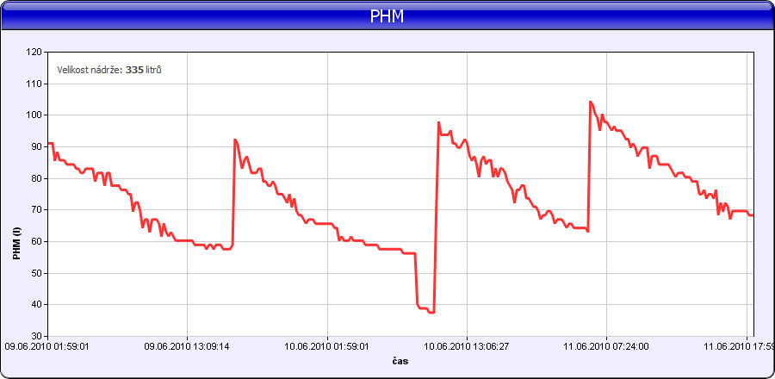
Úspora nákladů na phM
Výpočtem průměrné spotřeby z importovaných záznamů o tankování (není třeba pořizovat žádný další HW)
Měřením stavu paliva v nádrži nebo průtokoměrem
Porovnání reálné
a očekávané spotřeby
Tankování vozidla
Krádež paliva

Slide 6
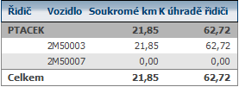
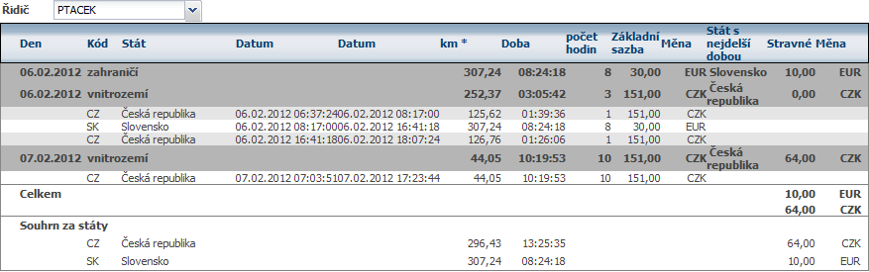
Úspora na administrativní práci
Automatické vedení knihy jízd
Výpočet diet
Výpočet částky za soukromé km řidiče
Cestovní příkazy
Autopůjčovna
Prostoje
Kontrola docházky
A další …

Slide 7
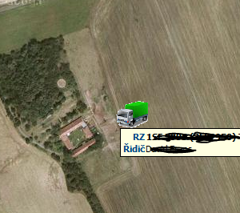
MOŽNOST DOHLEDÁNÍ ZCIZENÉHO VOZIDLA
Pokud zloděj nevyřadí GPS jednotku z činnosti, pak i po krádeži vozidla uživatel vidí jeho aktuální polohu a může jej tak dohledat a zajistit.

Slide 8
Jaké výhody mi přinese?
První rok (pořízení systému):
GPS jednotka | 5 900 Kč
Montáž jednotky | 1200 Kč
Aktivace vozidla | 250 Kč
Provozní náklady za rok | 2 280 Kč
Celkem | 9630 Kč
Úspora za černé jízdy (20%) - PHM | 8 190 Kč
Úspora za černé jízdy (20%) - amortizace vozidla | 13 680 Kč
Administrativní práce (2 hodiny) | 300 Kč
Havarijní pojištění | 500 Kč
Celkem | 22 670Kč
V dalších letech:
Provozní náklady za rok | 2 280 Kč
Celkem | 2 280 Kč
Úspora za černé jízdy (20%) - PHM | 8 190 Kč
Úspora za černé jízdy (20%) - amortizace vozidla | 13 680 Kč
Administrativní práce (2 hodiny) | 300 Kč
Havarijní pojištění | 500 Kč
Celkem | 22 670 Kč
Úspora za 5 let: 94.600,- Kč
Příklad: 6,5 l/100 km, 35,- Kč/l, 1500 km/měsíc

Slide 9
MOŽNOSTI NASAZENÍ
Systém lze použít pro monitoring všech zařízení, které mají zdroj elektrické energie.
Jedná se například o:
Osobní vozidla
Dodávkové vozy
Nákladní vozidla
Zemědělskou techniku
Stavební stroje
A další (čtyřkolky, letadla, lodě, …)

